Slide 1


GLEICHSTELLUNGSBÜRO
Wir sind für Euch da!
Wir sind für Euch da!

Slide 2

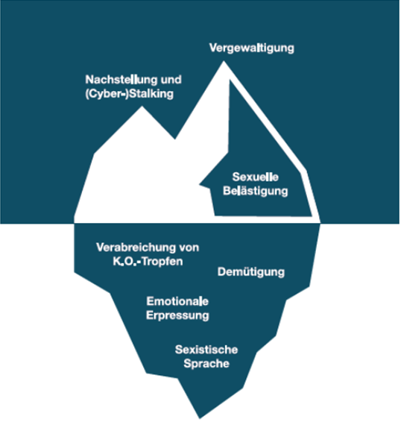





Aufgaben des Gleichstellungsteams
Förderung von Chancengleichheit + Gleichbehandlung von Menschen aller Geschlechter, sexueller Orientierungen, Hautfarben + Nationalitäten
Sensibilisierung für die Inhalte des Campus Codex (= Leitbild der Hochschule Harz)
achtsames + respektvolles Miteinander
diskriminierungsfreies Umfeld; Toleranz
Kultur der Zivilcourage
Vertrauliche Beratung, Unterstützung + Informationen für benachteiligte + diskriminierte Studierende
Sensibilisierung, Enttabuisierung + Unterstützungsangebote im Umgang mit sexueller Diskriminierung, Belästigung + Gewalt
Förderung der Vereinbarkeit von Studium + Familie
Vernetzungs- und Informationsangebote
Flexibilisierung von Studienbedingungen
Eltern-Kind-Zimmer (Halberstadt: Raum S 114)
Möglichkeit der Beurlaubung (während der Schwangerschaft und/oder bei anschließender Pflege des Kindes)

Slide 3
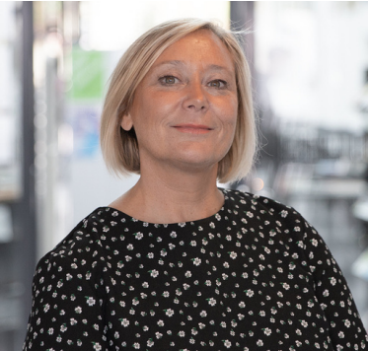
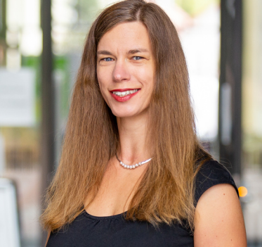
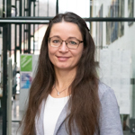
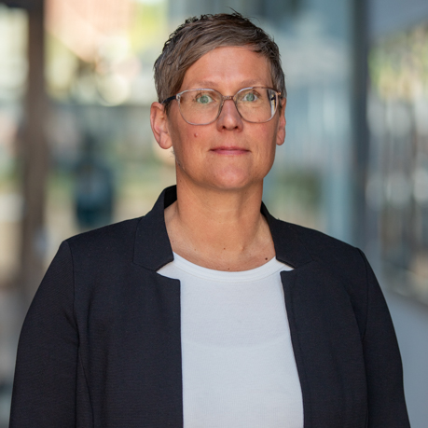

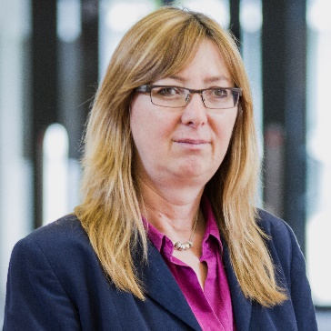
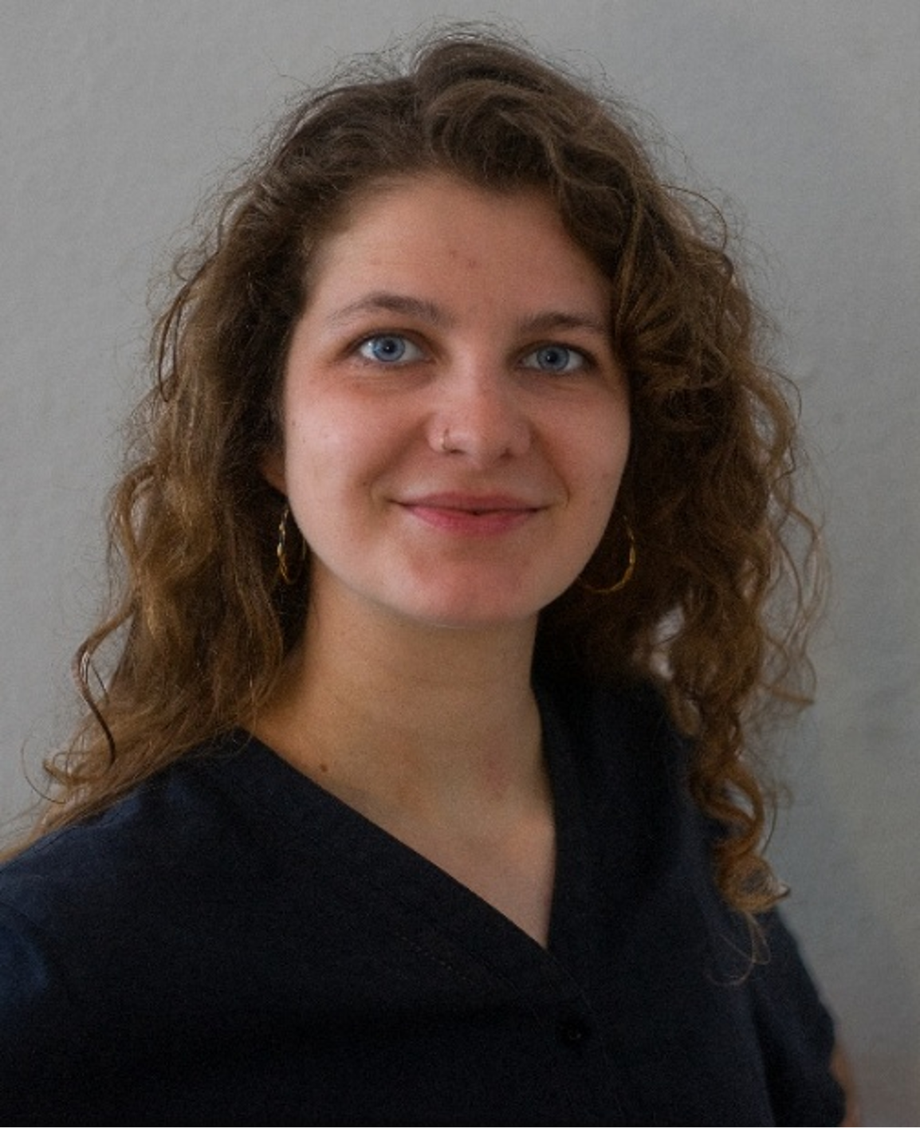
Ansprechpartnerinnen
Gewählte Gleichstellungsbeauftragte
Gleichstellungsbüro
SARAH PIPER
Zentrale Gleichstellungs-
beauftragte
KATHLEEN VOGEL
Stellv. zentrale Gleich- stellungsbeauftragte
STEFANIE KREBS
Referentin für Gleichstellung
DR. SABINE BOHLMANN
Prorektorat Forschung
FEM POWER
CORINNA FRANKE
Gleichstellungsbeauftragte des FB Verwaltungswissenschaften
ORR SIMONE HÜTTER
Stellv. Gleichstellungsbeauftragte des FB Verwaltungswissenschaften
ALEXANDRA CONRAD
Prorektorat Forschung
FEM POWER

Slide 4

Weitere Informationen über …
Anstehende Termine, Events, Workshops und Newsbeiträge
Umgang mit sexualisierter Diskriminierung
Hinweise und Tipps zur Umsetzung einer gendergerechten Sprache
Studium mit Kind
Gesetzliche Grundlagen
Kontaktdaten
…
Findest Du unter …
www.hs-harz.de/gs
Wir sind für Euch da!
Egal, wie groß oder klein Dein Anliegen scheint, wir nehmen Dich erst und unterstützen Dich!
Ruft uns an, schreibt eine E-Mail oder kommt einfach vorbei.
E-Mail: gleichstellungsteam@hs-harz.de

